Slide 1
Control de operaciones mediante KPIs
y analitica de datos
%
Clase 3: de los datos del laboratorio de n8n a indicadores accionables
Materia de Automatizacion | Continuacion del proyecto de modulo

Slide 2
ENCUADRE DE LA CLASE
Que cubrimos y que no cubrimos hoy
En esta clase
No es el objetivo
Jerarquia dato, metrica e indicador
Que hace bueno (y accionable) a un KPI
Calidad del dato como precondicion
Extender el workflow para calcular KPIs
Alertas automaticas por umbral
Diseno visual de dashboards (UX de datos)
Estadistica avanzada o modelado predictivo
Business Intelligence como especializacion
2

Slide 3
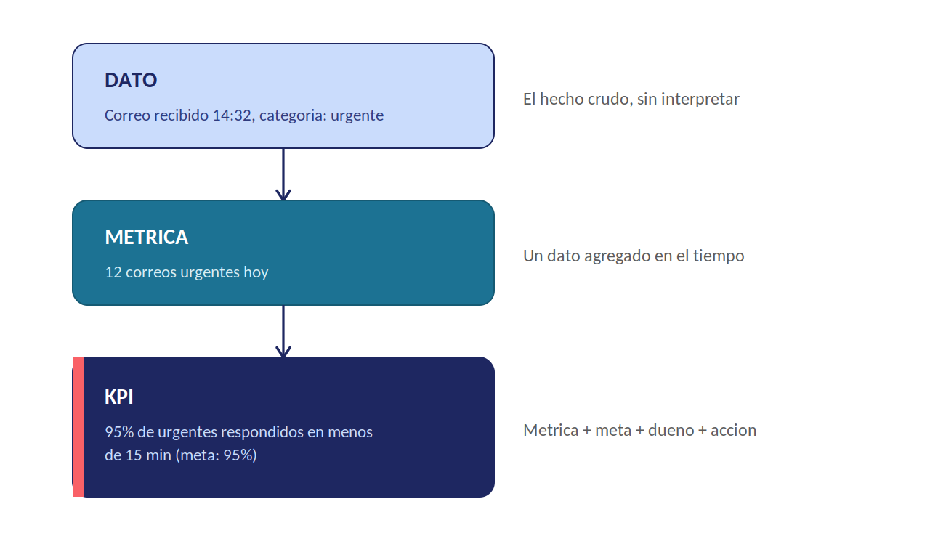
CONCEPTO 1
Del dato crudo al indicador de control
3

Slide 4
CONCEPTO 2
No todo numero es un KPI
Especifico y medible
Con meta y umbral
Con dueno
Accionable
Una formula exacta, no una impresion general
Un valor de referencia que define exito o alerta
Un rol responsable de reaccionar, no solo de mirarlo
Si baja, alguien sabe exactamente que hacer
Ficha tecnica minima que exigiremos por cada KPI:
Nombre | Formula | Fuente de datos | Frecuencia | Meta | Responsable | Accion si incumple
4

Slide 5
CONCEPTO 3
Dos clasificaciones utiles para ubicar un KPI
Leading (lider)
Operacional
Anticipa un resultado. Ej: volumen de correos entrantes por hora.
Mide un proceso puntual, dia a dia. Es el nivel que trabajamos hoy.
Lagging (rezagado)
Estrategico
Confirma un resultado ya ocurrido. Ej: tiempo promedio de respuesta del mes.
Mide el negocio en su conjunto (ej. Balanced Scorecard). Fuera del alcance de hoy.
5

Slide 6
CONCEPTO 4
El KPI es tan bueno como el dato que lo alimenta
Exactitud
Completitud
Oportunidad
Trazabilidad
¿El LLM clasifica bien? ¿Que tasa de error es aceptable?
¿Se pierden correos por fallos del trigger?
¿El dato llega a tiempo para decidir con el?
¿Se puede rastrear el KPI hasta el correo de origen?
Ya tenemos esto resuelto en parte: nuestro workflow de la clase anterior ya registra correo, categoria, accion y fecha por cada ejecucion. Esa trazabilidad de origen es exactamente lo que hace posible construir KPIs confiables hoy.
6

Slide 7
UTILIDAD DEL LABORATORIO ANTERIOR
El workflow de triage ya es nuestra fuente de datos
Lo que construimos en la clase anterior no era solo automatizacion de correo: sin buscarlo, ya armamos un pipeline de datos operativos.
Correo
identificador y remitente de cada caso
Categoria
urgente, consulta simple o venta compleja
Accion tomada
Slack, respuesta automatica o revision manual
Fecha y hora
el eje temporal que permite calcular tiempos
Hoy no partimos de cero: partimos de un registro real generado por nuestra propia automatizacion.
7

Slide 8
LABORATORIO
Cuatro indicadores para poner a prueba
Tiempo promedio de primera respuesta, por categoria
Cumplimiento de SLA en correos urgentes (< 15 min)
Distribucion de carga por categoria de correo
Tasa de intervencion humana sobre el total
Datos ilustrativos: cada equipo calculara sus valores reales en el laboratorio.
8

Slide 9
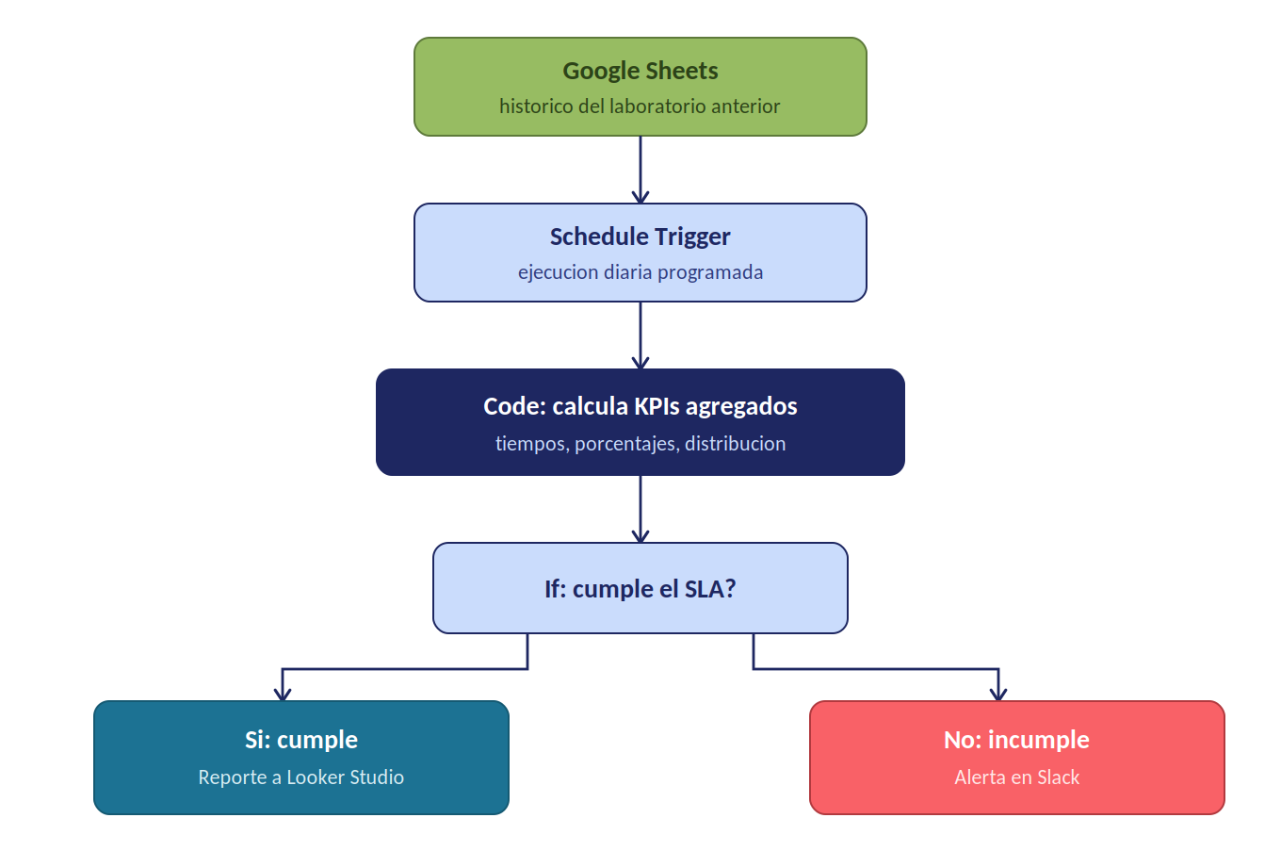
LABORATORIO
De datos a decision: agregacion y alertas
9

Slide 10
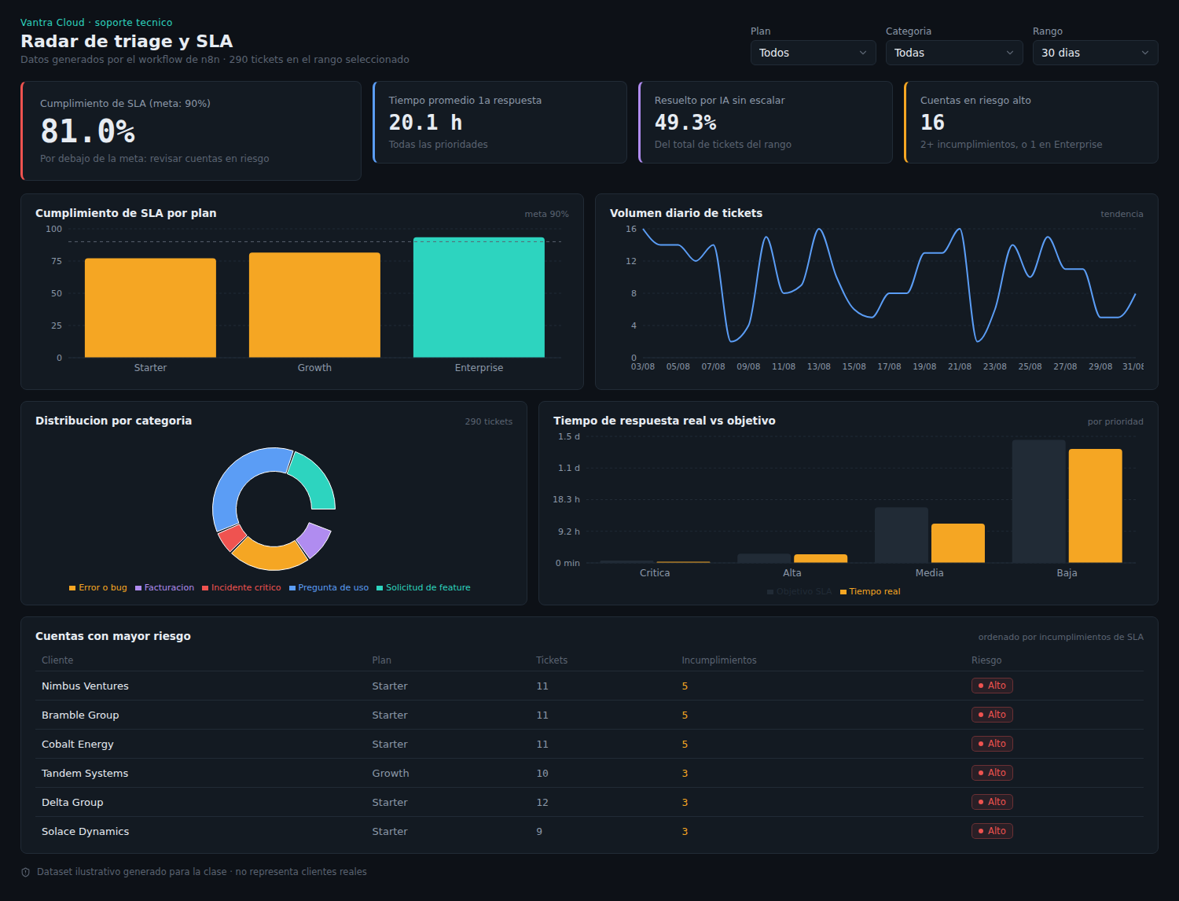
EL PRODUCTO DEL LABORATORIO
El dashboard ya consume el dataset de triage
10
React + recharts, filtros en vivo por plan, categoria y rango de fechas. Los mismos conceptos de las diapositivas 3 a 6, ahora en datos reales del dataset.

Slide 11
COMO ABRIR EL ARCHIVO
Visualizar dashboard_triage_soporte.jsx
El archivo es un componente de React que depende de recharts y lucide-react: no se abre solo con doble clic, hay dos formas de verlo.
Opcion rapida: sin instalar nada
Opcion local: para el laboratorio
1. Abre un chat nuevo en claude.ai
2. Copia todo el contenido de dashboard_triage_soporte.jsx
3. Pegalo en el mensaje y pide: "renderiza este componente de React"
4. Claude lo muestra como artifact interactivo, con recharts y lucide-react ya disponibles
1. npm create vite@latest dashboard-triage -- --template react
2. cd dashboard-triage && npm install recharts lucide-react
3. Copia dashboard_triage_soporte.jsx a src/ y usalo como src/App.jsx
4. npm run dev y abre la URL local que indica la terminal
11

Slide 12
Entregables y como se evalua
1
Ficha tecnica de 3 a 4 KPIs por equipo
2
Workflow de n8n extendido con calculo y una alerta por umbral
3
Captura o enlace del reporte / dashboard resultante
4
Reflexion corta sobre limitaciones de calidad de dato encontradas
Se evalua formula + meta + accion asociada. Un grafico correcto sin esos tres elementos no cuenta como KPI.
12

